Slide 1



Bando Giovani
EARLY CAREER AWARD
PI: Giulia Bertolini
Host Institution: fondazione IRCCS istituto nazionale dei tumori
Progetto: CTC Mining
«Interrogating circulating lung tumor cells to guide personalized therapies and identify novel targets to hit metastasis initiating cells»
18 giugno 2021

Slide 2
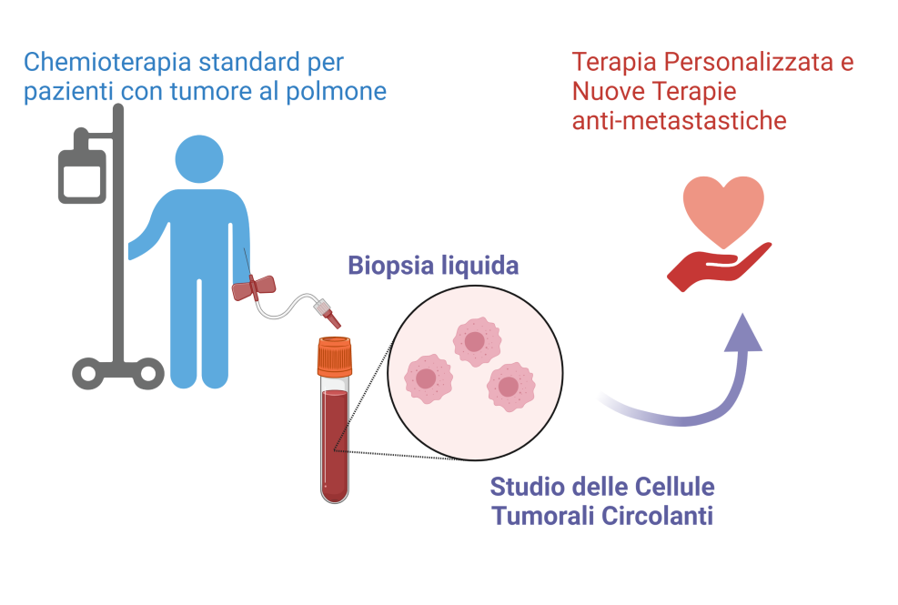
OBIETTIVI DEL PROGETTO E IMPATTO ATTESO
Obiettivi:
Monitorare e caratterizzare le Cellule Tumorali Circolanti (CTC) responsabili dello sviluppo delle metastasi in pazienti con tumore polmonare trattati con chemioterapia, allo scopo di:
Identificare i pazienti che rispondono al trattamento, anticipando gli end-point clinici
Prevedere l'efficacia a lungo termine del trattamento e guidare strategie di combinazione ottimali
Identificare nuovi bersagli per prevenire/controllare la malattia metastatica.
Monitorare e studiare le cellule responsabili delle metastasi nel sangue dei pazienti con tumore al polmone potrà fornire un nuovo strumento per predire la risposta alla terapia, scegliere il trattamento di combinazione più efficace e identificare nuovi possibili bersagli terapeutici antimetastatici per poter garantire una terapia personalizzata ai pazienti con benefici a lungo termine.

Slide 3
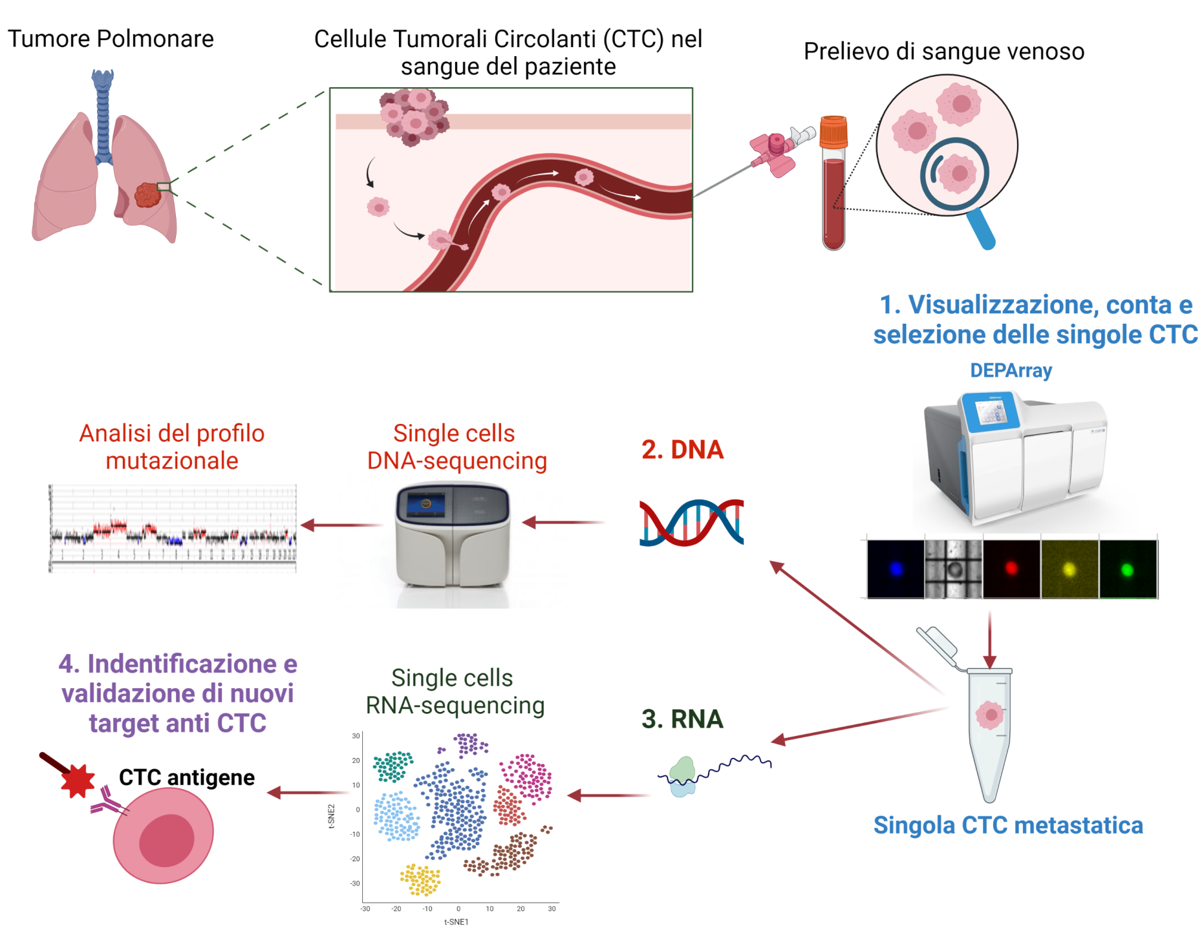
APPROCCIO METODOLOGICO
Le Cellule tumorali circolanti (CTC), responsabile delle sviluppo delle metastasi, saranno identificate e monitorate nei prelievi di sangue di pazienti con tumore polmonare (biopsia liquida) durante il trattamento con chemioterapia.
Le CTC metastatiche saranno caratterizzate per l’espressione di specifici marcatori, contate ed isolate a singola cellula mediante piattaforma DEPArray
Il DNA delle singole CTC metastatiche sarà analizzato tramite tecnologia “next generation sequencing-NGS” per definire il loro profilo mutazionale
L’analisi del trascrittoma attraverso tecniche di RNAseq permetterà di identificare nuovi possibili target specifici delle CTC metastatiche.
L’efficacia anti metastatica dei nuovi target identificati sarà studiato in modelli pre-clinici in vitro and in vivo in laboratorio.

